Slide 1
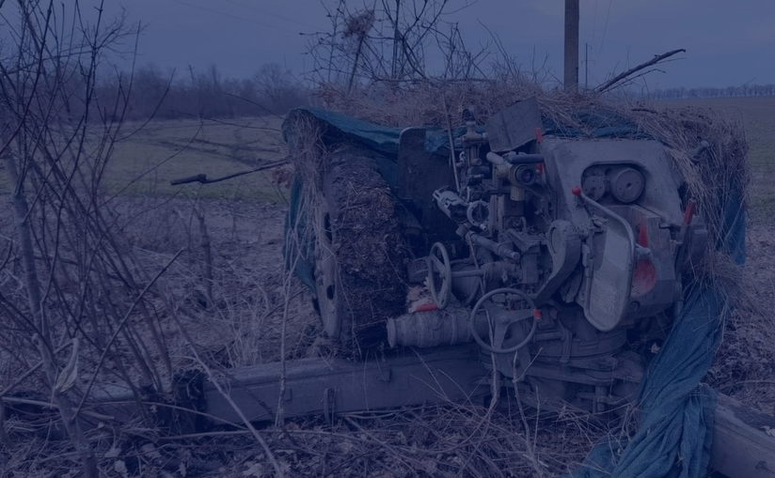
EDA LA GUERRA DE UCRANIA
Precios, bajas y refugiados

Slide 2
Hipótesis
- distancia este/
+ pérdidas rusas/
+ refugiados
+ vehículos rusos
+ equipo soviético
- Caídos rusos
+ Capturas
- precios
1
2
3

Slide 3
Hipótesis
1 A
- distancia este = - precios

Slide 4
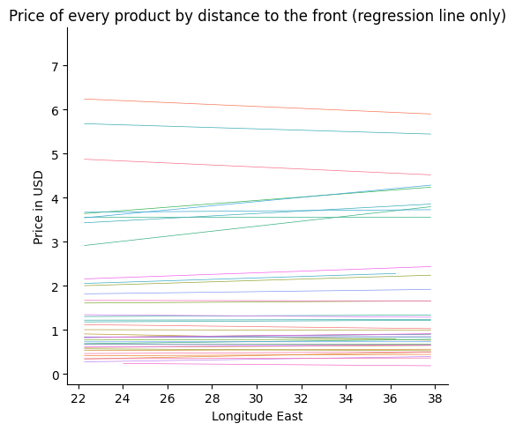
1 A -> - distancia este = - precios
Para todos los productos
No se confirma
¿Qué hay de los medicamentos?
Papel clave
Varias dimensiones

Slide 5
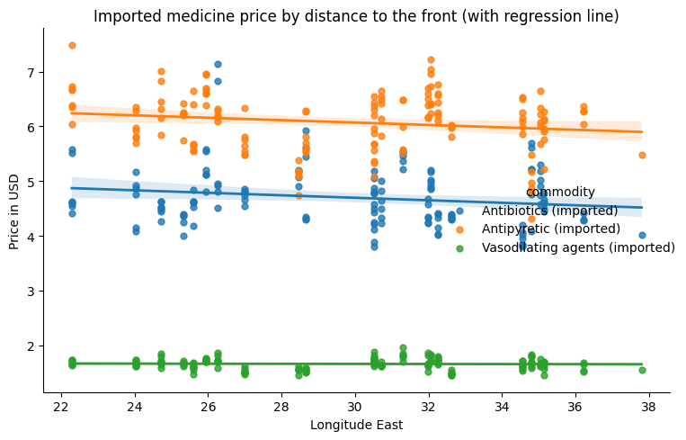
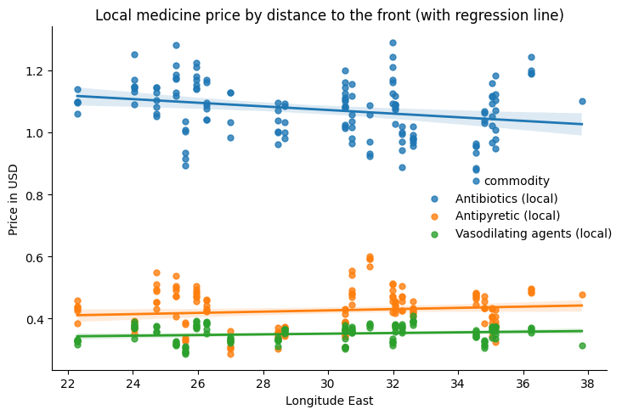
1 A -> - distancia este = - precios
Los medicamentos
¿Oscilan? ¿Se encarecen?

Slide 6
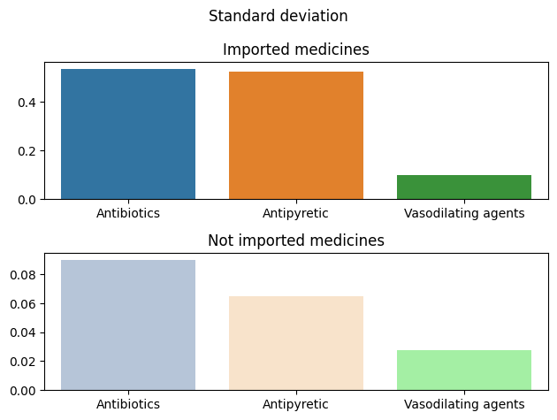
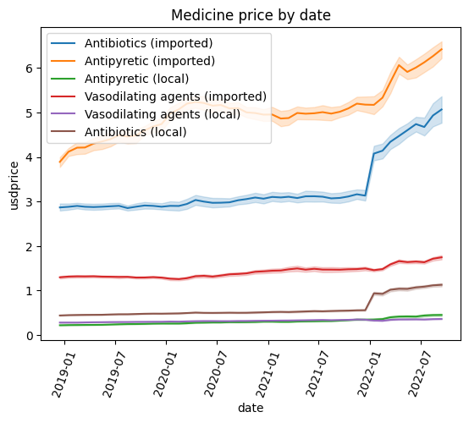
1 A -> - distancia este = - precios
Los medicamentos
Oscilan y se encarecen

Slide 7
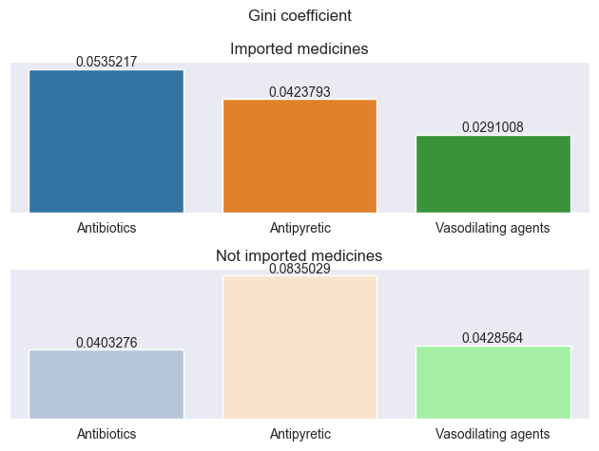
1 A -> - distancia este = - precios
Para los medicamentos
La oscilación por ciudades es imperceptible

Slide 8
Hipótesis
1 B
+ pérdidas rusas = - precios

Slide 9
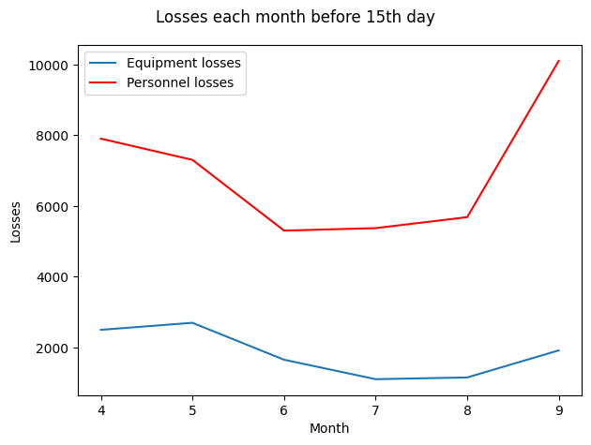
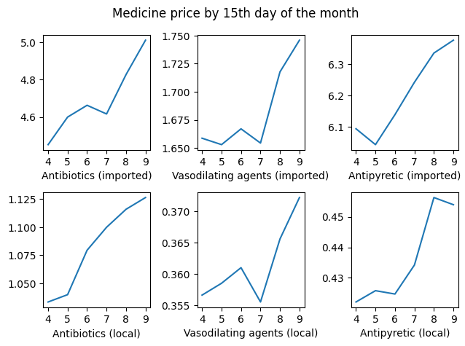
1 B -> + pérdidas rusas = - precios
Hipótesis 2 desmentida
Algo pasa en el mes 6
¿Punto bajo en general?

Slide 10
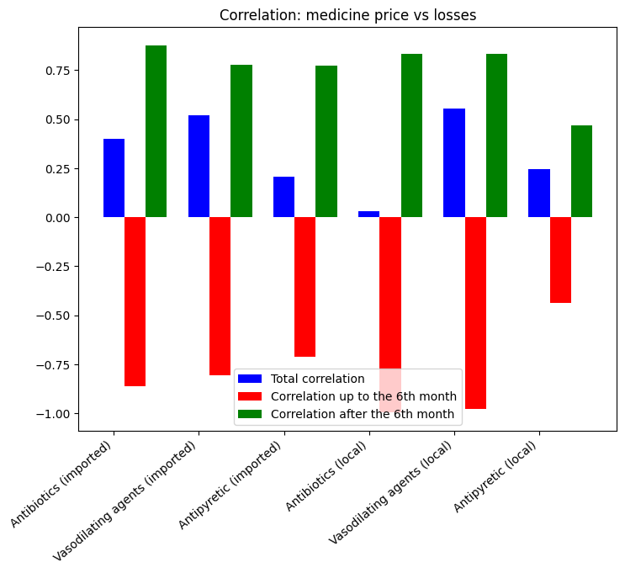
1 B -> + pérdidas rusas = - precios
¿Se correlacionan?
Levemente
Precios siempre suben
Pérdidas bajan y suben

Slide 11
Hipótesis
1 C
+ refugiados = - precios

Slide 12
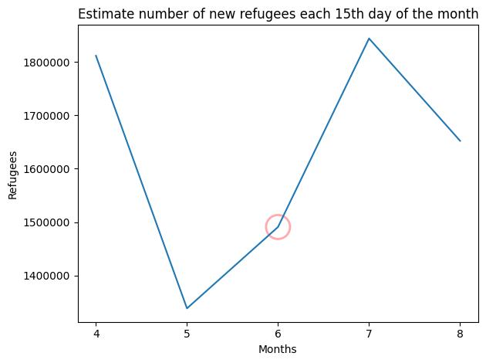
1 C -> + refugiados = - precios
Falso…
…pero suben en el mes 6
Diferente que los precios
¿Relacionado con las bajas?

Slide 13
Hipótesis
2
+ vehículos rusos = - caídos rusos

Slide 14
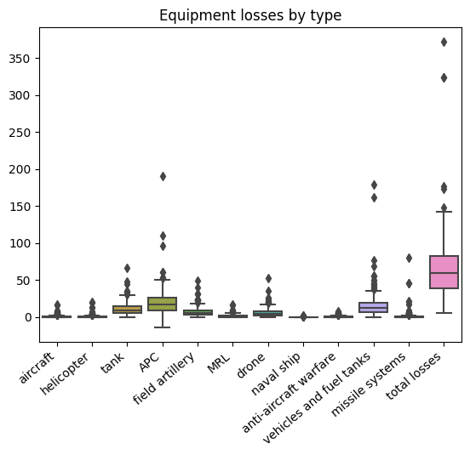
2 -> + vehículos rusos = - caídos rusos
Falso, pero…
…¿y el mes 6?
¿La clave está en los vehículos perdidos?

Slide 15
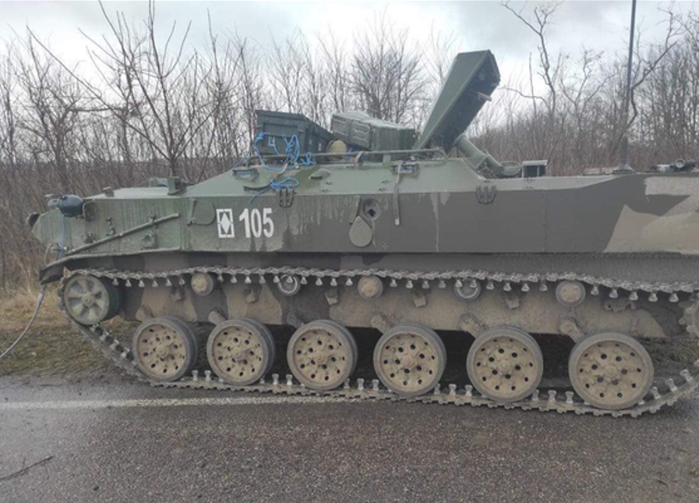
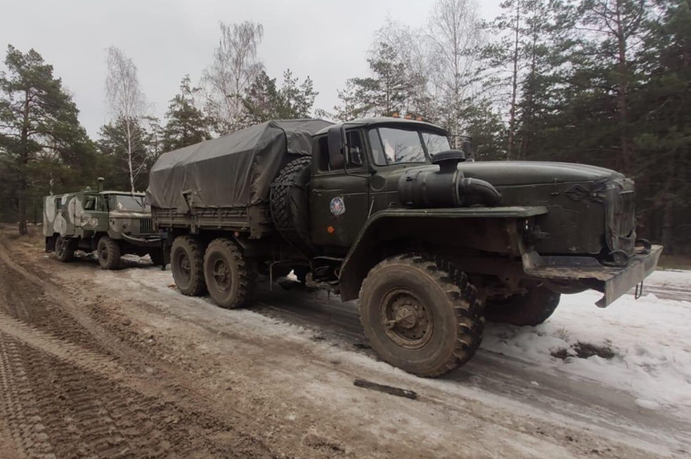
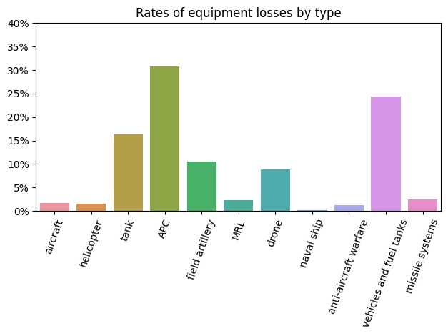


2 -> + vehículos rusos = - caídos rusos

Slide 16
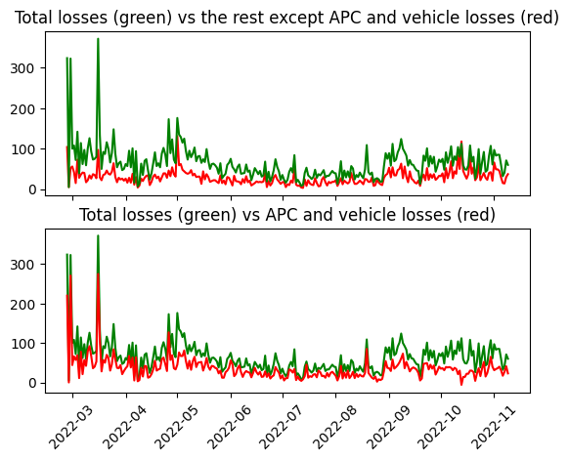
2 -> + vehículos rusos = - caídos rusos
¿Què pasa del 6 al 9?
Se pierden menos
Similar a los caídos
Los transportes no suben luego

Slide 17
2 -> + vehículos rusos = - caídos rusos
¿Relacionados?

Slide 18
Hipótesis
3
+ equipo soviético = + capturas

Slide 19
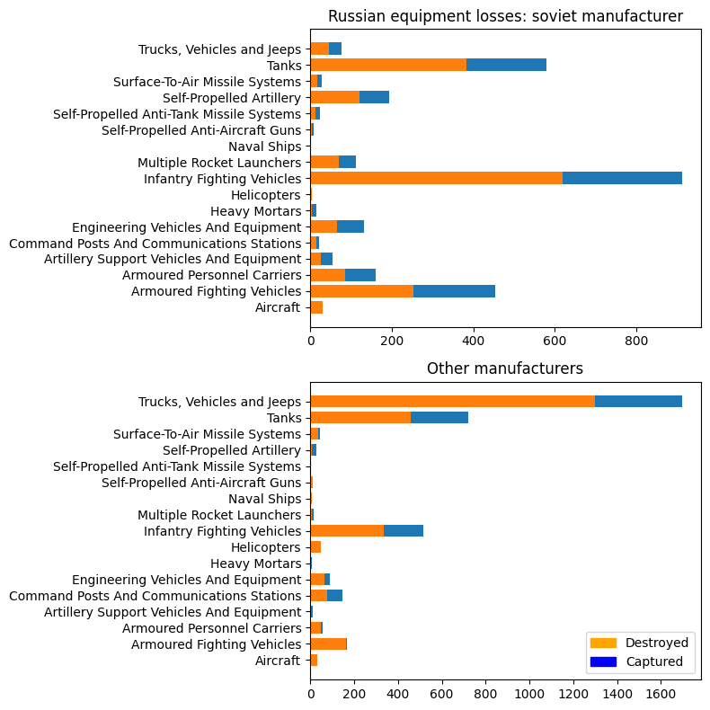
3 -> + equipo soviético = + capturas
¿Què se captura más?
Transportes
APC soviéticos
Camiones
no soviéticos

Slide 20
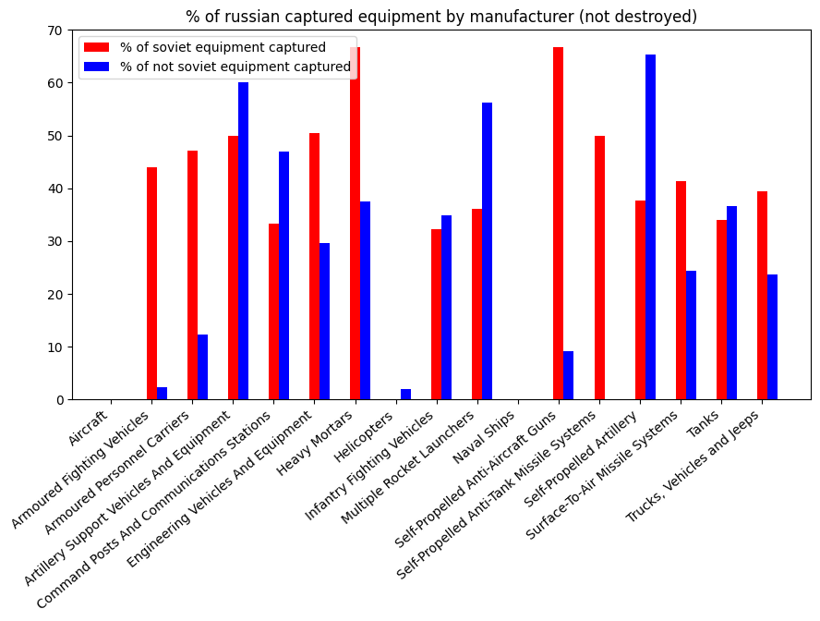
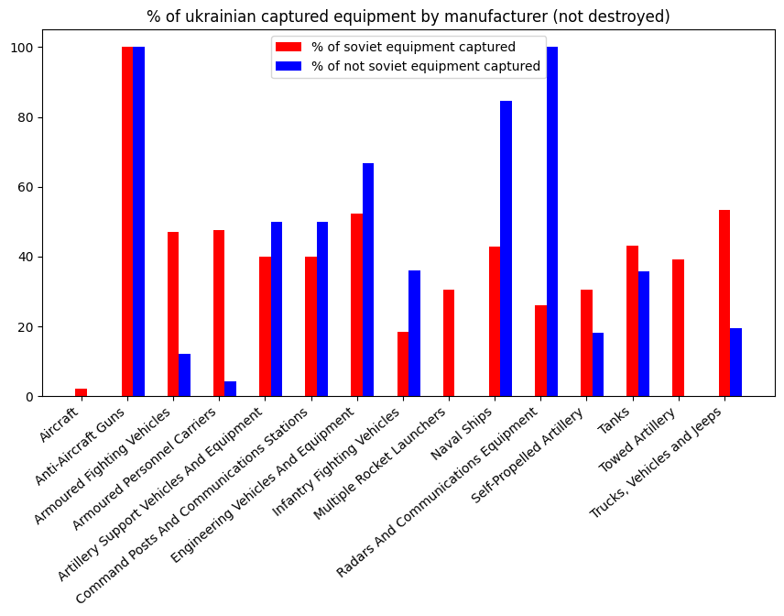
3 -> + equipo soviético = + capturas
¿Se capturan más soviéticos?
No… ni rusos tampoco

Slide 21
Conclusiones
Hipótesis | 1 | 2 | 3
1 | - Innecesarias reducciones en función de la cercanía al frente - Necesarios más antibióticos y antipiréticos | - Pérdidas de transportes suponen pérdidas de personal - Si hay menos pérdidas, puede haber más refugiados | X
2 | X | X | X
3 | X | X | - No discriminar entre equipo soviético y no soviético propio - Atacar APC soviéticos y camiones no soviéticos

Slide 22
Fin
¡Gracias!

